Slide 1
ОБОБЩЕНИЕ ПЕРЕДОВОГО ПЕДАГОГИЧЕСКОГО ОПЫТА НА ТЕМУ: «ИГРОВАЯ ДЕЯТЕЛЬНОСТЬ НА УРОКАХ АНГЛИЙСКОГО ЯЗЫКА КАК СРЕДСТВО ФОРМИРОВАНИЯ ПОЗНАВАТЕЛЬНОЙ АКТИВНОСТИ У УЧАЩИХСЯ МЛАДШЕГО ШКОЛЬНОГО ВОЗРАСТА»
МБОУ Вольгинская средняя общеобразовательная школа
601125, Владимирская обл., пос Вольгинский, у
л. Старовская д. 23, т. 8 (49243)7-14-51
2014 г.
Автор: учитель английского языка Е.Н. Серикова

Slide 2
УСЛОВИЯ ВОЗНИКНОВЕНИЯ
И СТАНОВЛЕНИЯ ОПЫТА
2. В последнее время в процессе обучения иностранному языку автор опыта столкнулась со следующими проблемами:
раннее обучение приводит к потере интереса к иностранному языку на ступени основной школы;
обучающиеся имеют разный уровень подготовки;
обучающиеся имеют большие учебные нагрузки в связи с увеличением объёма содержания образования.
Обучение иностранному языку - одно из приоритетных направлений современного школьного образования.
Основная цель изучения иностранных языков в школе ― формирование у школьников иноязычной коммуникативной компетенции, т. е. способности и готовности осуществлять иноязычное межличностное и межкультурное общение с носителями языка.

Slide 3
АКТУАЛЬНОСТЬ ОПЫТА
ФГОС второго поколения - обучение на основе системно – деятельностного подхода.
Главная дидактическая единица процесса обучения - учебная ситуация, вызывающая активную познавательную деятельность учащихся.
Её развитие не может происходить без эмоционального проявления познавательной потребности
Проявлению познавательной потребности способствует включение элементов игровой деятельности в учебный процесс.

Slide 4
ВЕДУЩАЯ ПЕДАГОГИЧЕСКАЯ ИДЕЯ
Использование дидактических игр способствует формированию познавательной активности у учащихся, овладению речевыми и коммуникативными навыками и поддерживает интерес младших школьников к предмету иностранный язык.

Slide 5
ТЕОРЕТИЧЕСКАЯ БАЗА
ОПЫТА
А.Н. Леонтьев - «Учебная деятельность в младшем школьном возрасте становится ведущей. Именно она определяет развитие всех психических функций младшего школьника: памяти, внимания, мышления, восприятия, воображения.
При этом дети не теряют интереса к игре, и, как считает успешность решения поставленных целей (в нашем случае – обучения) достигается скорее, если многообразие деятельностей пересекаются между собой».

Slide 6
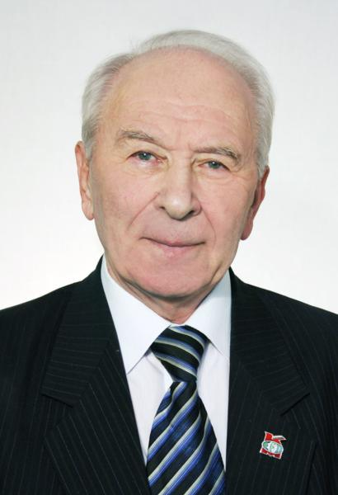
ТЕОРЕТИЧЕСКАЯ БАЗА
ОПЫТА
Е. И. Пассов в книге «Урок иностранного языка в школе» дает следующее определение игры: «…Игра – это:
1) Деятельность (в нашем случае – речевая),
2) Мотивированность, отсутствие принуждения,
3) Индивидуализированная деятельность, глубоко личная,
4) Обучение и воспитание в коллективе и через коллектив,
5) Развитие психических функций и способностей,
6) «учение с увлечением» (С.Л. Соловейчик)».
Основные цели использования игры на уроках иностранного языка:
1) Формирование определенных навыков,
2) Развитие определенных речевых умений,
3) Обучение умению общаться,
4) Развитие необходимых способностей и психических функций,
5) Познание (в сфере становления собственно языка),
6) Запоминание речевого материала.
Пассов Е.И.

Slide 7
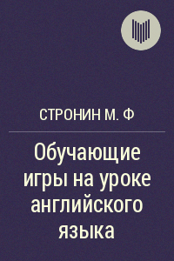
ТЕОРЕТИЧЕСКАЯ БАЗА
ОПЫТА
Стронин М. Ф. «Обучающие игры на уроках английского языка» . Категории игр:
лексические игры;
грамматические игры;
фонетические игры;
орфографические игры;
творческие игры.
В учебном процессе могут использоваться только элементы дидактической игры – игровая ситуация, прием, упражнение.
Схема развития дидактического процесса: целевой, мотивационный, усвоения необходимых действий, контрольно - коррекционный, диагностический и др.

Slide 8
НОВИЗНА ОПЫТА
Новизна опыта
анализ УМК «Английский в фокусе» («Spotlight») для 4 класса;
использование ИКТ.
усовершенствование и адаптация ряда дидактических игр к современным условиям и возможностям школы;
интеграция урочной и внеурочной деятельности (викторины, конкурсы)
;

Slide 9
ТЕХНОЛОГИЯ ОПЫТА
Цель - внедрение в урок английского языка элементов игровой деятельности путем использования дидактических игр в 4 классе для формирования познавательной активности у учащихся младшего школьного возраста.
Задачи:
Провести анализ УМК «Английский в фокусе 4» («Spotlight 4»), изучить игры, игровые упражнения, представленные в УМК;
Исследовать эффективность данных игр на уроках английского языка в 4 классе в течение учебного года.
Проанализировать результаты и описать эффективные дидактические игры, способствующие формированию познавательной активности младших школьников и повышению мотивации к изучению английского языка на основе учебной игры.

Slide 10
ТЕХНОЛОГИЯ ОПЫТА
игры «в слова» | игры – загадки | сюжетно-ролевые игры | cтихи, песни, рифмовки
What have you got in your schoolbag? All about Robbie! Fruit salad. Word chain Noughts & Crosses What a memory! вставь пропущенные буквы, etc. | Guess who the person is? Find the difference between two pictures. Guess the profession. What time is it? Do the Maths! Draw and play! (Where were you yesterday?) Get in the mood! (Were you angry yesterday?) | I’ve got a present for you. What are doing? (sports) What do you do? Little cook! What can animals do? Last night I was… The Hare and the Tortoise. Where are you going on holyday? | Hello, everybody! One big happy family! Postman Pete! All over the world! When I’m at the Zoo… My favourite hot meal! Mary had a little lamb… The best year ever! Say hello to sunshine!

Slide 11
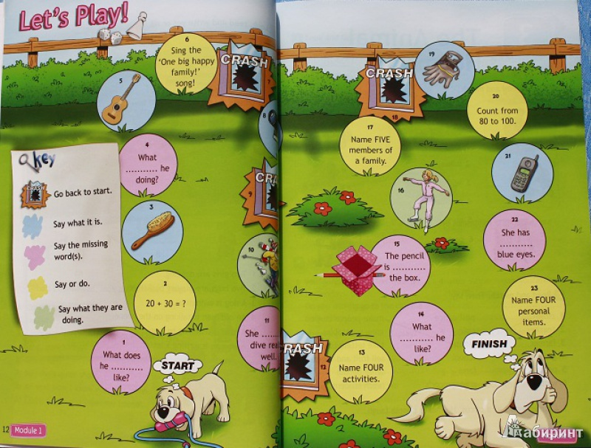
ТЕХНОЛОГИЯ ОПЫТА

Slide 12
РЕЗУЛЬТАТИВНОСТЬ ОПЫТА
Развитие познавательной активности младших школьников и рост мотивации к изучению английского языка были отслежены с помощью диагностики познавательной потребности учащихся, предложенной В.С. Юркевичем. Результаты:
Познавательная потребность | 4 «А» класс сентябрь 2011 | 4 «Б» класс сентябрь 2011 | 4 «А» класс май 2012 | 4 «Б» класс Май 2012
Выражена сильно | 32% | 40% | 30% | 48%
Выражена умеренно | 43% | 41% | 35% | 38%
Выражена слабо | 25% | 19% | 35% | 14%

Slide 13
РЕЗУЛЬТАТИВНОСТЬ ОПЫТА
Качество знаний учащихся 4 «А», «Б» классов за 2011-2012 учебный год по итогам школьного мониторинга:
4 «Б» класс (экспериментальный)
4 «А» класс (контрольная группа)

Slide 14
АДРЕСНАЯ НАПРАВЛЕННОСТЬ
Данный опыт может быть использован преподавателями английского языка на разных этапах обучения в урочной и внеурочной деятельности, педагогами дополнительного образования.

Slide 15
ОБОБЩЕНИЕ ПЕРЕДОВОГО ПЕДАГОГИЧЕСКОГО ОПЫТА НА ТЕМУ: «ИГРОВАЯ ДЕЯТЕЛЬНОСТЬ НА УРОКАХ АНГЛИЙСКОГО ЯЗЫКА КАК СРЕДСТВО ФОРМИРОВАНИЯ ПОЗНАВАТЕЛЬНОЙ АКТИВНОСТИ У УЧАЩИХСЯ МЛАДШЕГО ШКОЛЬНОГО ВОЗРАСТА»
МБОУ Вольгинская средняя общеобразовательная школа
601125, Владимирская обл., пос Вольгинский, у
л. Старовская д. 23, т. 8 (49243)7-14-51
2014 г.
Автор: учитель английского языка Е.Н. Серикова

